Slide 1
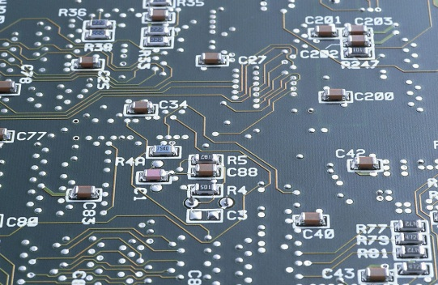
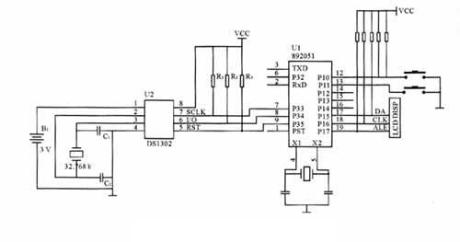
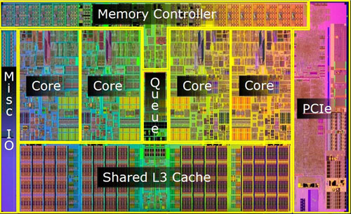
计算机类本科生授课内容
数字逻辑与数字系统
( 2021-2022 第一学期（秋季）)
主讲：黄智濒
北京邮电大学计算机学院（国家示范性软件学院）
联系方式：QQ群： 558608839
教三楼1017

Slide 2
第五章 存储逻辑器件
第一节 特殊存储部件
第二节 随机读写存储器RAM
第三节 只读存储器ROM

Slide 3
第一节 特殊存储部件
第五章 存储逻辑器件
存储逻辑和存储器
寄存器堆
寄存器队列
寄存器堆栈

Slide 4
第五章 存储逻辑器件\第一节 特殊存储部件
存储逻辑：是时序逻辑和组合逻辑相结合的产物。也是构成可编程逻辑器件的技术基础。
存储器：能够存储 个二进制比特数的逻辑电路；
m表示字的个数，n表示一个字的长度（比特数）。
特殊存储部件：
寄存器堆（文件）
寄存器队列
寄存器栈
寄存器：
由m个触发器/锁存器按照并行方式输入/并行方式输出连接而成。
均由寄存器组成，容量小，逻辑结构简单，速度快

Slide 5
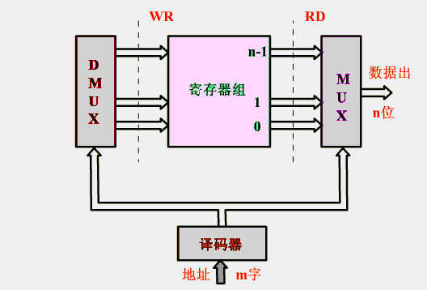
第五章 存储逻辑器件\第一节 特殊存储部件
寄存器堆(Register File):随机寻址
数据分配器
数据选择器
寄存器堆结构
Data Out
数据入
寄存器组
n位
寄存器堆
RD
地址线
WR
地址计数器
译码器
Data in
每次只能读出一个寄存器的数据
单端口寄存器堆的逻辑结构

Slide 6
第五章 存储逻辑器件\第一节 特殊存储部件
寄存器堆
双端口输出寄存器
A输出
B输出
运算器
WR
A
B
寄存器堆
E
锁存器A
锁存器B
E
B地址4位
A_{0~3}
B_{0~3}
RD
16个
RD
双端口寄存器组
A地址4位
B地址4位
B为读写端口
WR
RD
A为读端口
数据入
可以同时从寄存器堆中取出A、B两个数

Slide 7
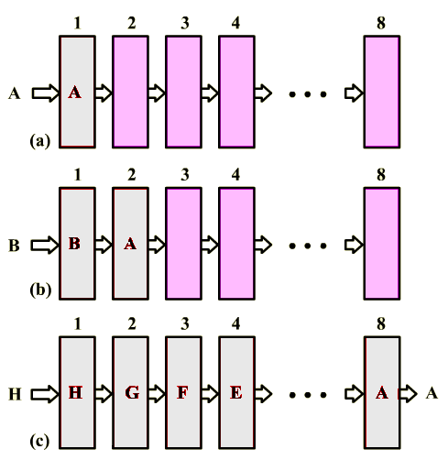
第五章 存储逻辑器件\第一节 特殊存储部件
寄存器队列
以先进先出（FIFO）方式用若干个寄存器构成的小型存储部件
寄存器队列
寄存器队列可在流水线中应用，是时间并行技术的重要功能部件
可用于串行-并行、并行-串行的转换。

Slide 8
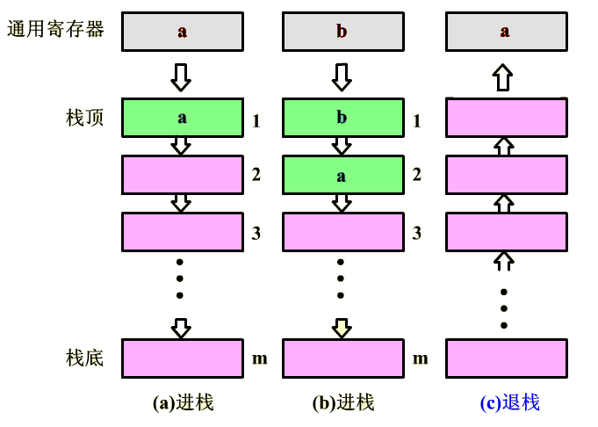
第五章 存储逻辑器件\第一节 特殊存储部件
寄存器栈
以后进先出（LIFO）方式用若干个寄存器构成的小型存储部件
寄存器栈
应用场合：中断。
操作： 进栈（ Push）、出栈（ Pop）
(c)出栈

Slide 9
第二节 随机读写存储器RAM
第五章 存储逻辑器件
SRAM的存储单元
DRAM的存储单元
RAM的整体结构
RAM的存储芯片的扩展

Slide 10
第五章 存储逻辑器件\第二节 随机读写存储器RAM
随机读写存储器----RAM记忆部件
易失性存储器
双极型
静态
SRAM
MOS型
动态
DRAM
随机读写存储器RAM(Random Access Memory)
计算机的重要记忆部件，存放数据或指令。

Slide 11
第五章 存储逻辑器件\第二节 随机读写存储器RAM
RAM的结构
地址译码
1
3
2
地址译码
读写电路
地址码
输出数据
存储
矩阵
输入数据
读/写控制
将若干个存储元排成矩阵形式
如：16×8=128
挂在字线上的所有存储元
存储单元
单译码：
每个存储元有1条字选择线
同一行中所有存储元的字线都连接在一起
每次读/写时，选中一个字的所有存储元
双译码：
每个存储元有2条字选择线
需要RAS(行地址)和CAS(列地址)两个地址译码器
双译码容易构成大容量存储器。目前使用的RAM和EPROM，都使用双译码形式

Slide 12
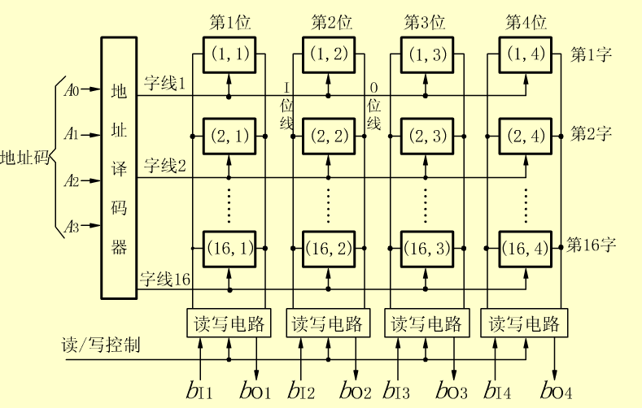
第五章 存储逻辑器件\第二节 随机读写存储器RAM
RAM的结构
地址译码
每个存储元有一条字选择线，每一行中的所有存储元的字线连接在一起。
缺点：容量不可能做得很大。（思考原因？）
扇出过大，引发时延故障。
Delay fault Induced by high fanout.
* 单地址译码
16×4存储器

Slide 13
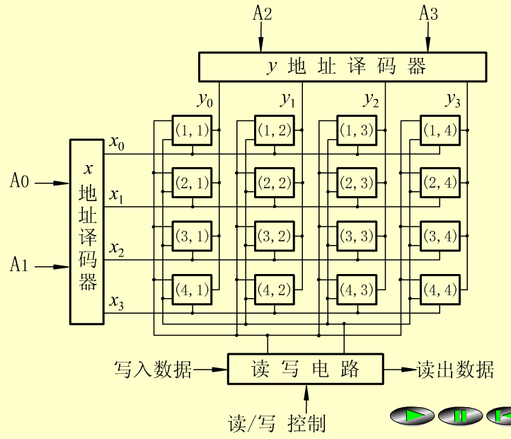
第五章 存储逻辑器件\第二节 随机读写存储器RAM
RAM的结构
地址译码
* 双译码
16×1存储器

Slide 14
第五章 存储逻辑器件\第二节 随机读写存储器RAM
RAM的结构
地址译码
* 双译码
A₃
A₄
A₅
3:8译码器
0
1
2
3
4
5
6
7
0
A₀
1
3:8译码器
2
A₁
3
A₂
4
5
6
7
（000000）
（101001）

Slide 15
第五章 存储逻辑器件\第二节 随机读写存储器RAM
RAM的存储芯片的扩展
存储芯片外部接线
地址线
2716
2114
数据线
读/写线
A₀~A₁₀
A₀~A₉
D₀~D₃
D₀~D₇
片选线
CS
CE
2K×8 ROM
1K×4 RAM
RD
WE
RAM芯片的描述
2K×4
256×8
1024×1
一片内的存储单元为2048
一个有效地址对应的存储元数

Slide 16
第五章 存储逻辑器件\第二节 随机读写存储器RAM
RAM的存储芯片的扩展
● 1、位扩展
1K×1
8片
要组成1K ×8的存储器
1K×4
2片
1KX4
1KX8
1KX1
1K×8
1片
D₇
D₄~ D₇
…
D₀~ D₃
D₀
D₁
D₀~ D₇
● 2、字扩展
1K×8
8片
要组成 8K ×8的存储器
2K×8
4片
4K×8
2片
● 3、容量扩展
4K×1
8K×4
1K×8
表示片内有多少条地址线

Slide 17
第五章 存储逻辑器件\第二节 随机读写存储器RAM
RAM的存储芯片的扩展
组成64K的存储器
A₁₅ A₁₄ A₁₃ A₁₂ A₁₁ A₁₀ A₉ A₈ A₇ A₆ A₅ A₄ A₃ A₂ A₁ A₀
高位地址 6: 64
片内地址线（10条）
对应1K×?芯片
需64片
高位地址 5: 32
片内地址线（11条）
对应2K×?芯片
需32片
高位地址 4: 16
片内地址线（12条）
对应4K×?芯片
需16片
……
片内地址线（16条）
对应64K×?芯片
需1片
地址线增加一条容量增加一倍

Slide 18
第五章 存储逻辑器件\第二节 随机读写存储器RAM
RAM的存储芯片的扩展
例1
现有256×4的存储芯片若干，试问要组成1K ×8的存储器需要芯片多少片？画出连线图。
解：
字扩展需要4片，位扩展需要2片，共需要8片。
1K ×8
A₉
2:4 译码
Y₃
A₈
Y₁
Y₂
Y₀
字扩展
A₇
…
A₀
位扩展
CS
CS
CS
CS
256×4
256×4
256×4
256×4
D₀~D₃
D₄~D₇
D₀~D₃
D₄~D₇
D₀~D₃
D₄~D₇
D₀~D₃
D₄~D₇
D₇
…
D₀
000~0FFH
100~1FFH
200~2FFH
300~3FFH

Slide 19
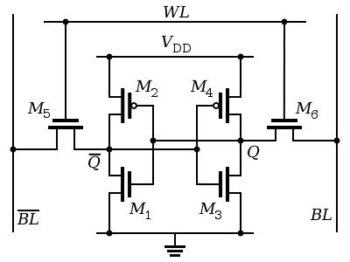
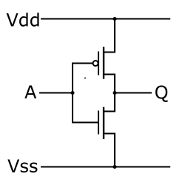
第五章 存储逻辑器件\第二节 随机读写存储器RAM
SRAM的存储单元
静态随机存储器, SRAM=Static Random Access Memory
它是一种具有静止存取功能的内存，不需要刷新电路即能保存它内部存储的数据。
SRAM中的每一bit储存在由4个场效应管（M1, M2, M3, M4）构成两个交叉耦合的反相器(非门)中。另外两个场效应管（M5, M6）是储存基本单元到用于读写的位线(Bit Line)的控制开关。
一个SRAM基本单元有0 and 1两个电平稳定状态。
SRAM基本单元由两个CMOS反相器组成。两个反相器的输入、输出交叉连接，即第一个反相器的输出连接第二个反相器的输入，第二个反相器的输出连接第一个反相器的输入。这就能实现两个反相器的输出状态的锁定、保存，即储存了1个位元的状态。
反相器，是一种电路器件，其输出是输入的逻辑非。

Slide 20
第五章 存储逻辑器件\第二节 随机读写存储器RAM
SRAM的存储单元
访问SRAM时，字线（Word Line）加高电平，使得每个基本单元的两个控制开关用的晶体管M₅与M₆开通，把基本单元与位线（Bit Line）连通。位线（Bit Line）用于读取或写入基本单元的状态。
两条取反的位线，虽然不是必须，但是可以增强抗噪声干扰能力。
按字操作，位线数据同时读出或写入。
SRAM的基本单元有3种状态：standby (电路处于空闲), reading (读取)与writing (写入).
standby (电路处于空闲)
如果字线没有被选为高电平, 那么作为控制用的M₅与M₆两个晶体管处于断路，把基本单元与位线隔离。由M₁ – M₄组成的两个反相器继续保持其状态，只要保持与高、低电平的连接。

Slide 21
第五章 存储逻辑器件\第二节 随机读写存储器RAM
SRAM的存储单元
reading (读取)
假定储存的内容为1, 即在Q处的电平为高.
读取周期开始时，两条位线预充值为逻辑1（预充电）,
随后字线WL充高电平，使得两个访问控制晶体管M₅与M₆通路。
保存在Q的值与位线BL的预充值相同，所以BL保持逻辑1，
而Q与BL的预充值不同，使得BL经由M₁与M₅放电而变成逻辑0(即Q的高电平使得晶体管M₁通路).
在位线BL一侧，晶体管M₄与M₆通路，把位线连接到V_{DD}所代表的逻辑1
(M₄作为P沟道场效应管，由于栅极加了Q的低电平而M₄通路).
只需要BL与BL有一个很小的电位差，读取的放大电路将会辨识出哪条位线是1哪条是0. 敏感度越高，读取速度越快。

Slide 22
第五章 存储逻辑器件\第二节 随机读写存储器RAM
SRAM的存储单元
writing (写入)
写入周期开始时，把要写入的状态加载到位线。
如果要写入0，则设置BL为1且BL为0。
随后字线WL加载为高电平，位线的状态被载入SRAM的基本单元。
这是通过位线输入驱动能力设计的比基本单元相对较弱的晶体管更为强壮，使得位线状态可以覆盖基本单元交叉耦合的反相器的以前的状态。

Slide 23
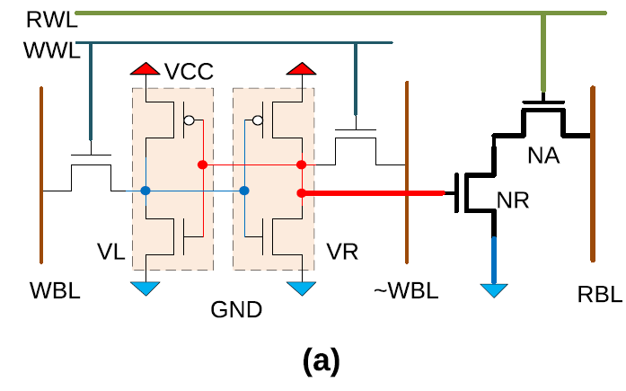
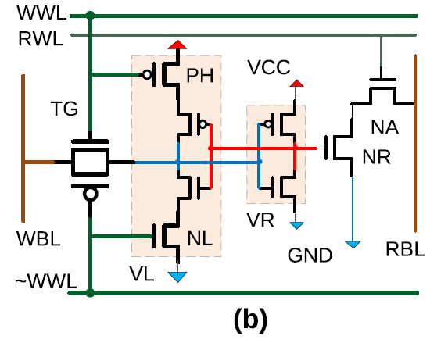
第五章 存储逻辑器件\第二节 随机读写存储器RAM
SRAM的存储单元
除了6管的SRAM，其他SRAM还有8管、10管甚至每个位元使用更多的晶体管的实现。
8T
10T

Slide 24
第五章 存储逻辑器件\第二节 随机读写存储器RAM
DRAM的存储单元 (Dynamic RAM)
* 数据放在D线上
字选择线X
写入
* 字选择线X高电平（送地址）
* T₁导通
* D=1 C充电，写1
T₁
D=0 C放电，写0
C
C_{D}
读出
* 先对C_{D}预充电（V’）
D线
* 字选择线X高电平（送地址）
* T₁导通
单管动态存储单元
* C_{D}与C电荷重新分布
（破坏性读出）
读“1”：
重写
C_{D}>>C
读出放大器
功能
刷新
读出的电压值很小
读“0”：

Slide 25
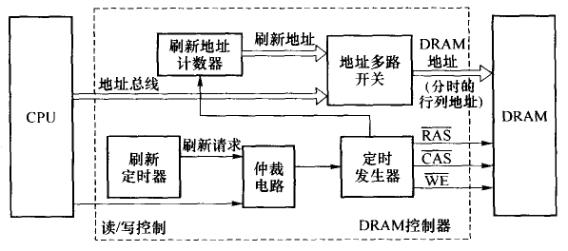
第五章 存储逻辑器件\第二节 随机读写存储器RAM
DRAM的存储单元 (Dynamic RAM)
DRAM 动态存储器的读写控制电路

Slide 26
第五章 存储逻辑器件\第二节 随机读写存储器RAM
DRAM的存储单元 (Dynamic RAM)
DDR （DDR SDRAM）——Double Data Rate SDRAM双倍速率同步动态随机存储器
SGRAM ——Synchronous Graphics Random-Access Memory同步图形随机存储器
一种图形读写能力较强的显存，由SDRAM改良而成。SGRAM读写数据时不是一一读取，而是以"块"（Block）为单位，从而减少了内存整体读写的次数，提高了图形控制器的效率。用于视频存储。
存储容量：
B→KB→MB→GB→TB→PB→EB(10¹⁸字节)

Slide 27
第五章 存储逻辑器件\第二节 随机读写存储器RAM
1KB=1024Byte
1KB=1024B=1024字节
1MB=1024KB=104,8576字节
1GB=1024MB=10,7374,1824字节
1TB=1024GB=1,0995,1162,7776字节
1PB=1024TB=112,589,99,0684，2624字节
1EB=1024PB=11,5292,1504,6068,46976字节
1ZB=1024EB=118,059,162,0717,41130,3424字节
1YB=1024ZB=1,2089,2581,9614,6291,7470,6176字节

Slide 28
第五章 存储逻辑器件\第二节 随机读写存储器RAM
DRAM的存储单元 (Dynamic RAM)
主存
DRAM
SRAM
缓存
存储原理
1T
6T
集成度
高
低
芯片引脚
少
多
DRAM 和SRAM
功耗
小
大
价格
低
高
速度
慢
快
刷新
有
无

Slide 29

作业
加分作业
习题P127，第10,11,12,13,14,15题

Slide 30
第三节 只读存储器ROM
第五章 存储逻辑器件
ROM的分类
ROM的应用

Slide 31
第五章 存储逻辑器件\第三节 只读存储器ROM
半导体只读存储器．简称 ROM (Read - only Memory)
特点：存储固定信息。预先把信息写入到存储器中，在操作过程中，只能读出信息，不能写入。
非易失性存储器
只读存储器 ROM分类
根据其编程方法不同，ROM可分为：
1. 掩模式只读存储器（MROM）
2. 一次编程的只读存储器(PROM)
3. 多次编程的只读存储器(EPROM、E²PROM)

Slide 32
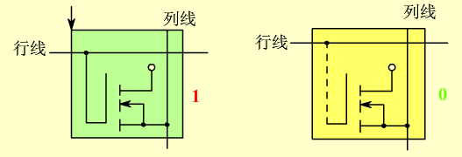
第五章 存储逻辑器件\第三节 只读存储器ROM
只读存储器 ROM分类
1、 掩膜式只读存储器 ROM
行选线与MOS管栅极连接，MOS管导通，列线上为高电平，存1。
行选线与MOS管栅极不连接，MOS管截止，列线上为低电平，存0。
特点：厂家按要求在芯片生产过程中掩膜成型
应用：存放引导、监控程序
MROM的内容由生产厂家按用户要求，在生产过程中写入，之后不能更改。MROM采用二次光刻掩膜工艺，首先制作一块掩膜版，然后通过掩膜版曝光，然后再硅片上刻出图形；适合大批量生产

Slide 33
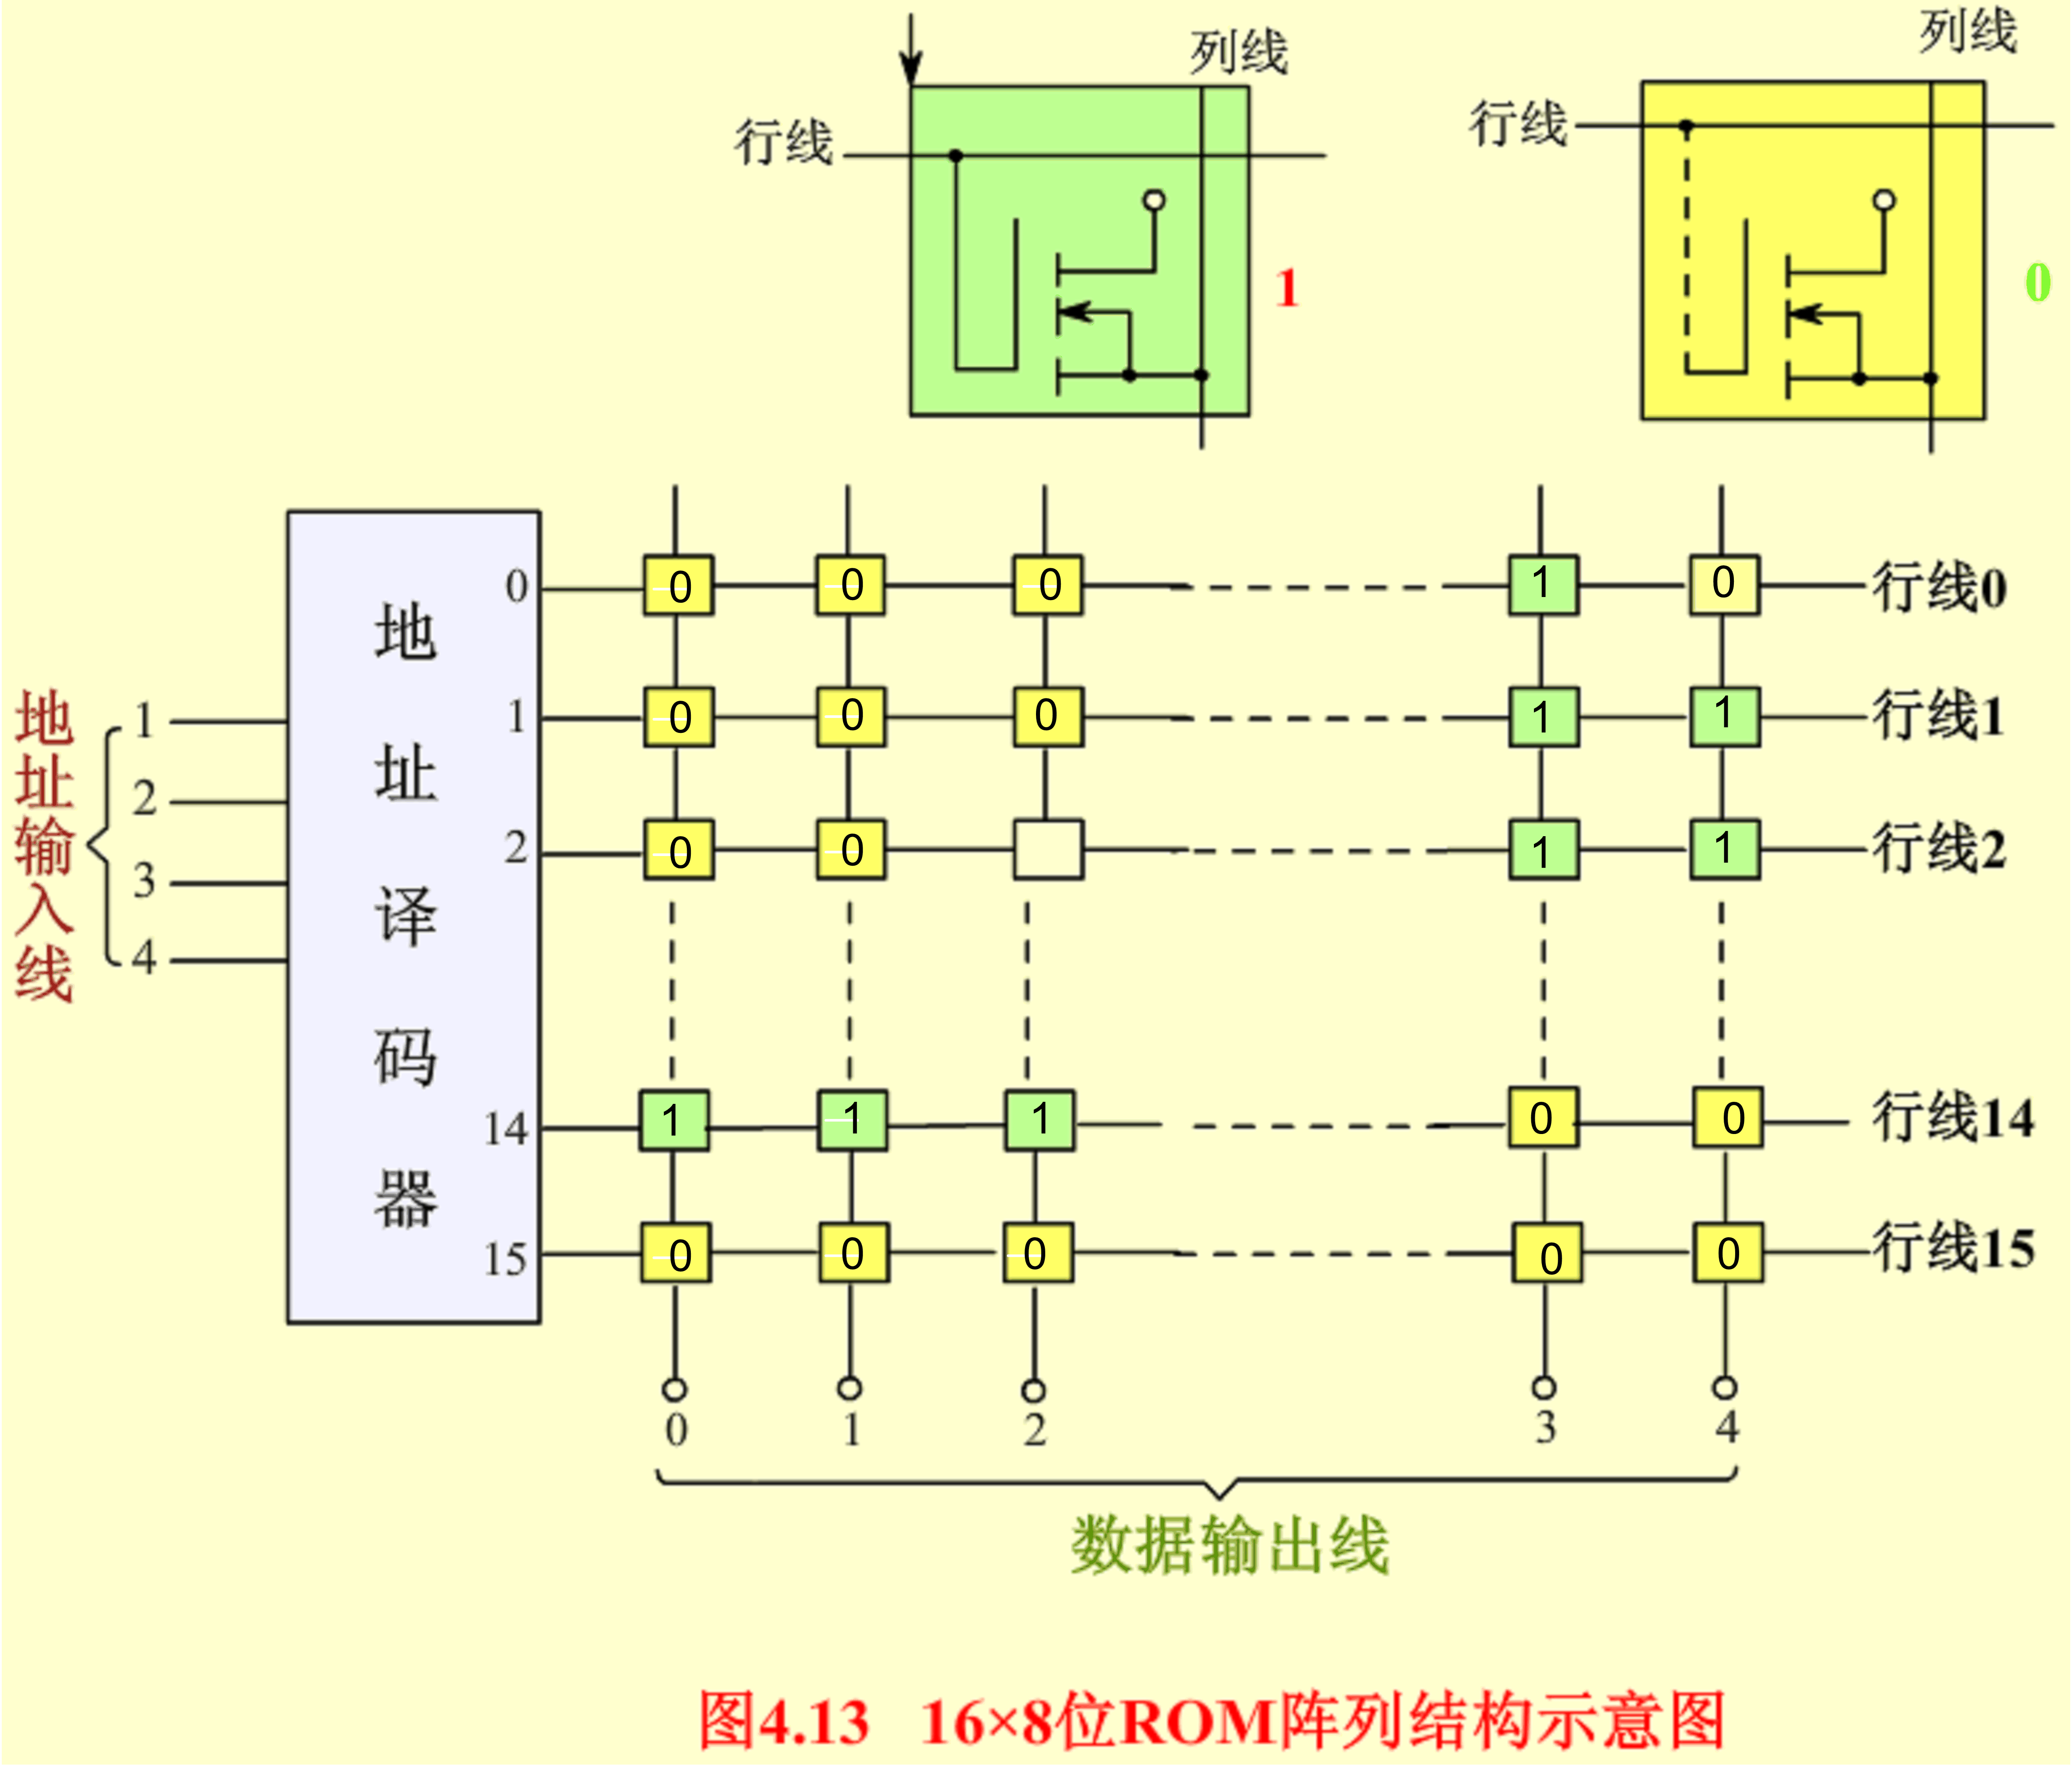
第五章 存储逻辑器件\第三节 只读存储器ROM
只读存储器 ROM分类
1、 掩膜式只读存储器 ROM
行选线与MOS管栅极连接，MOS管导通，列线上为高电平，存1。
行选线与MOS管栅极不连接，MOS管截止，列线上为低电平，存0。

Slide 34
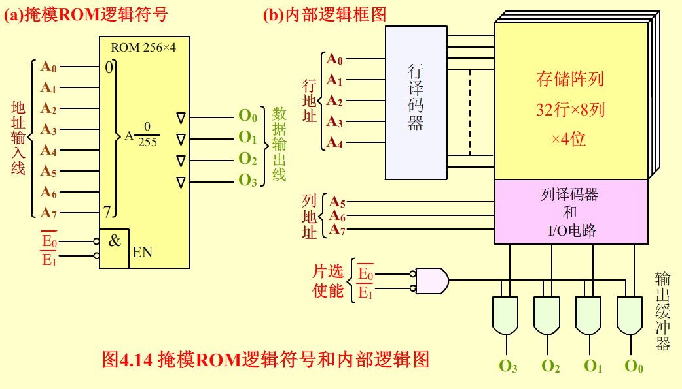
第五章 存储逻辑器件\第三节 只读存储器ROM
只读存储器 ROM分类
1、 掩膜式只读存储器 ROM

Slide 35
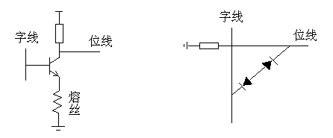
第五章 存储逻辑器件\第三节 只读存储器ROM
只读存储器 ROM分类
1、 掩膜式只读存储器 ROM
2、 一次编程只读存储器 PROM
( 现场可编程ROM )
特点：用户一次性写入
熔丝型PROM单元结构 结破坏型PROM单元结构

Slide 36
第五章 存储逻辑器件\第三节 只读存储器ROM
只读存储器 ROM分类
1、 掩膜式只读存储器 ROM
2、 一次编程只读存储器 PROM
( 现场可编程ROM )
特点：用户一次性写入
熔丝（Fuse）技术----应用于熔丝型PROM单元结构
是用熔丝作为开关元件，这些开关元件在未编程时处于连通状态，加电编程时，在不需要连接处将熔丝熔断，最终形成的熔丝模式决定了整个器件的逻辑功能。
反熔丝（Anti-Fuse）技术---应用于结破坏型PROM单元结构
也称熔通技术，这类器件是用逆熔丝作为开关元件。这些开关元件在未编程时处于开路状态，编程时，在需要连接处的开关元件两端加上编程电压将其融通。

Slide 37
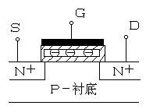
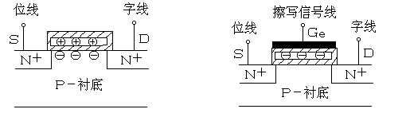
第五章 存储逻辑器件\第三节 只读存储器ROM
只读存储器 ROM分类
1、 掩膜式只读存储器 ROM
2、 一次编程只读存储器 PROM
( 现场可编程ROM )
3、 多次改写只读存储器
EPROM（ Erasable PROM ）
紫外线擦除
特点：在专用设备上可改写
紫外光的照射可使浮栅上的电荷获得能量, 穿过绝缘层, 跑回衬底
称为光可擦除式（可多次进行）
E²PROM (Electrical EPROM )
电擦除
D端加高压, G加0V, 雪崩击穿发生, 正电荷注入浮栅中和负电荷, 存储单元由“0”变为“1”。

Slide 38
第五章 存储逻辑器件\第三节 只读存储器ROM
只读存储器 ROM分类
1、 掩膜式只读存储器 ROM
2、 一次编程只读存储器 PROM
( 现场可编程ROM )
3、 多次改写只读存储器
EPROM（ Erasable PROM ）
E²PROM
4、 闪存 FLASH
内部采用SRAM作为缓冲器
非易失性的存储器
由施敏教授,在1967年发明的非挥发性内存(The Nonvolatile Semiconductor Memory)
特点：集成度高、读取速度快、再编程次数多

Slide 39
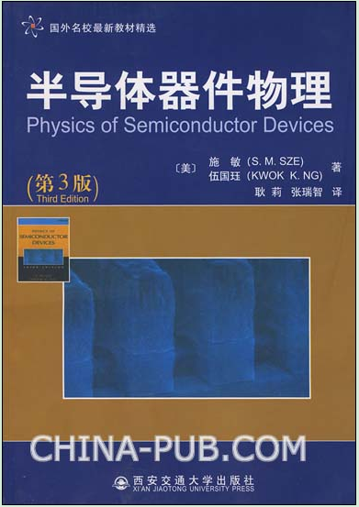
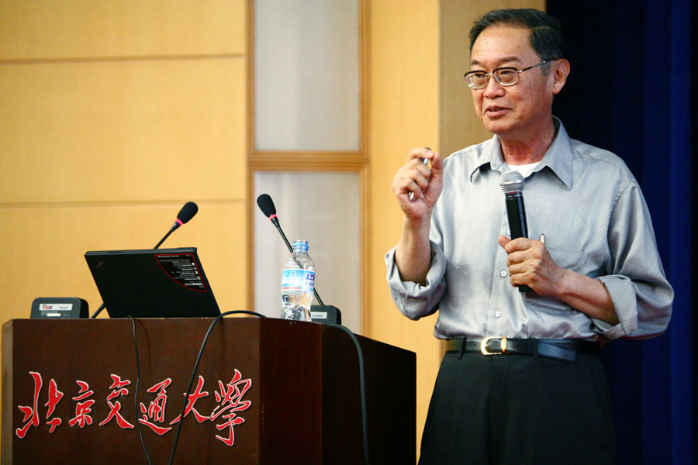
第五章 存储逻辑器件\第三节 只读存储器ROM
只读存储器 ROM分类
施敏和FLASH
施敏，Bell Lab/Stanford，撰写的经典教材《半导体器件物理》，被论文引用的次数约15000次 (ISI统计)。
已被诺贝尔奖三次提名。
美国工程院、中国大陆工程院和中国台湾工程院三院院士。
曾获得IEEE电子器件的最高荣誉奖（Ebers奖）
非挥发性半导体内存(Flash)发明者和手机发明人之一。

Slide 40
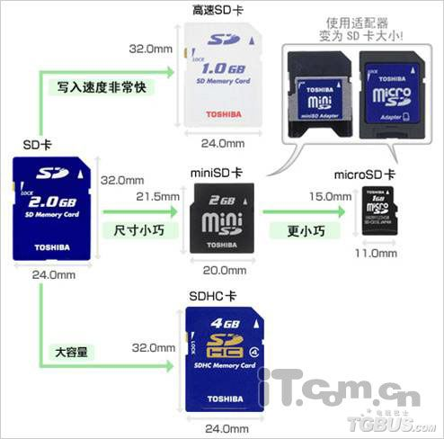
第五章 存储逻辑器件\第三节 只读存储器ROM
只读存储器 ROM分类
Flash的应用
SD卡：Secure Digital Memory Card
CF卡：CompactFlash
MMC卡：MultiMediaCard
U盘

